Slide 1

KĨ THUẬT 4
Khâu viền đường gấp mép vải bằng mũi khâu
đột thưa

Slide 2
Kỹ thuật: Khâu viền đường gấp mép vải bằng mũi khâu đột thưa
Biết cách gấp mép vải và khâu viền đường gấp mép vải bằng mũi khâu đột thưa.
MỤC TIÊU
Gấp được mép vải và khâu viền đường gấp mép vải bằng mũi khâu đột thưa đúng quy trình, đúng kỹ thuật.
Rèn luyện tính kiên trì, cẩn thận, khéo léo của đôi bàn tay khi cắt, khâu, thêu.

Slide 3
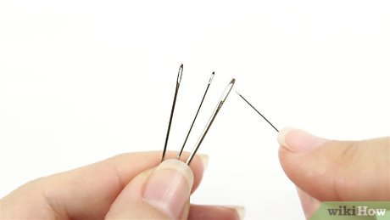
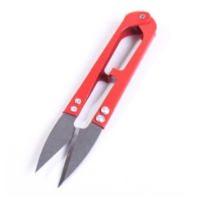
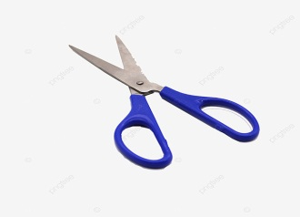

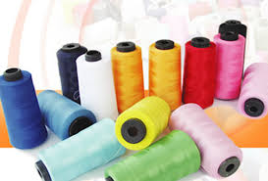
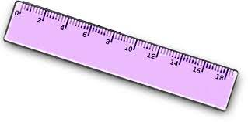
Kỹ thuật: Khâu viền đường gấp mép vải bằng mũi khâu đột thưa
CHUẨN BỊ
Vải khâu
Kim khâu, kim thêu chỉ khâu, chỉ thêu
Kéo, thước kẻ, bút chì
20cm
15cm

Slide 4
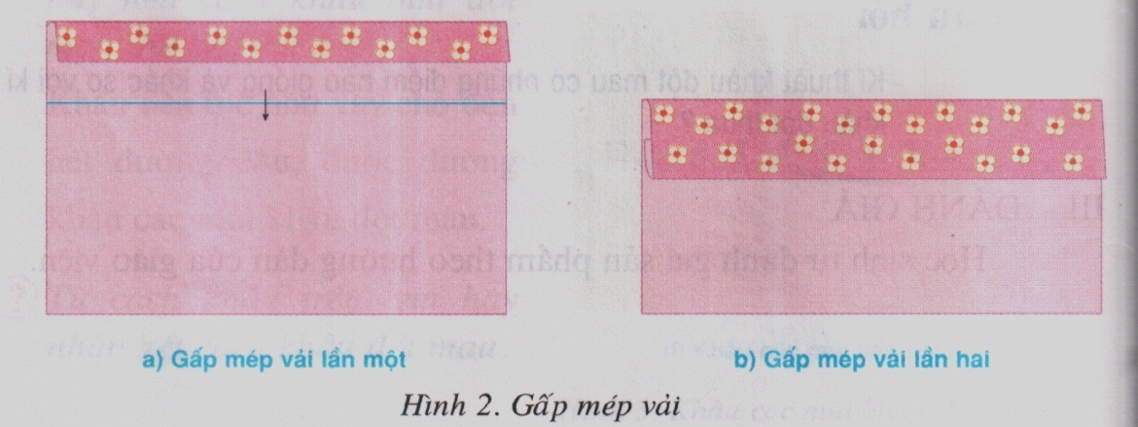
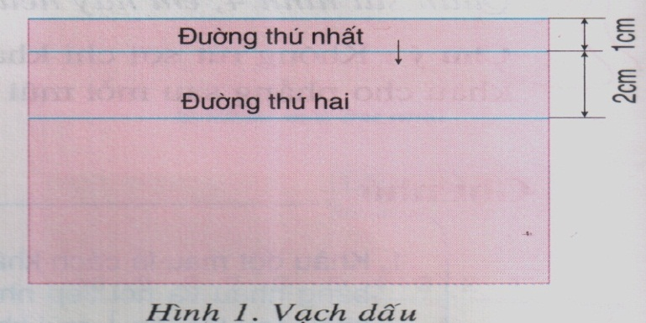
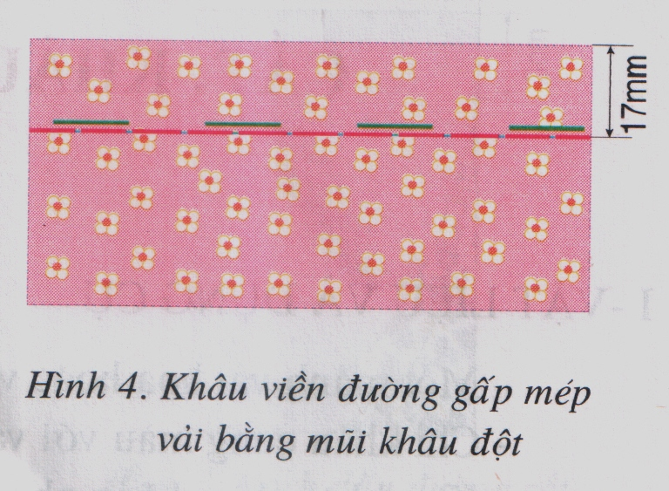
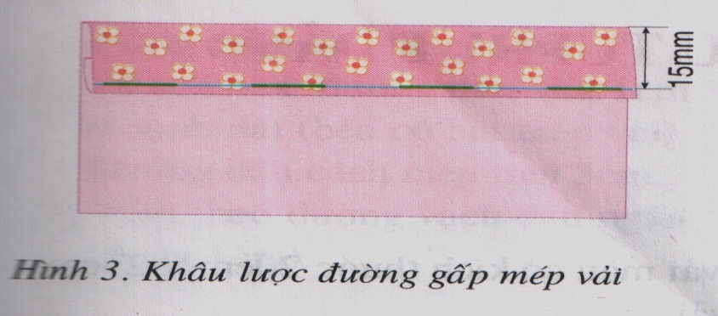
Quy trình thực hiện
Quan sát tranh quy trình và nêu các bước khâu viền đường gấp mép vải bằng mũi khâu đột thưa?
Bước 1: Gấp mép vải (hình 1 và 2).
Bước 2: Khâu lược đường gấp mép vải (hình 3)
Bước 3: Khâu viền đường gấp mép vải bằng mũi khâu đột thưa (hình 4)

Slide 5
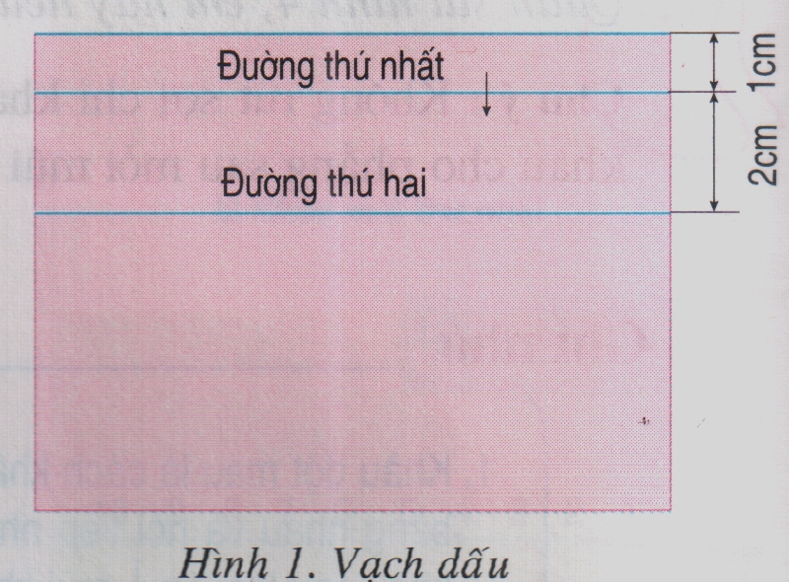

Bước 1: Gấp mép vải
Đặt mảnh vải lên bàn, mặt trái ở trên. Vuốt phẳng mặt vải.
Kẻ 2 đường thẳng cách đều: đường 1 cách mép vải 1cm. Đường 2 cách đường thứ nhất 2cm
Gấp mép vải lần 1 theo đường 1.
Gấp mép vải lần 2 theo đường 2.

Slide 6
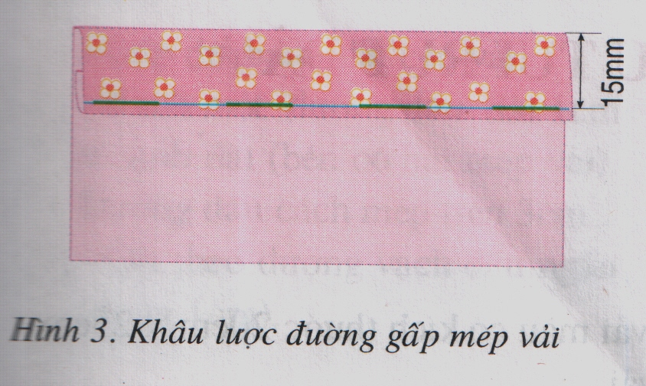
Bước 2: Khâu lược đường gấp mép vải
Khâu lược bằng mũi khâu thường dài mũi.
Khâu lược bằng mũi khâu nào ?

Slide 7
Bước 3: Khâu viền đường gấp mép vải bằng mũi khâu đột thưa
Trước khi khâu:
- Lật mặt vải có đường gấp mép ra phía sau.
- Vạch một đường ở mặt phải của vải.
Kết thúc:
Gút, cắt chỉ.
Trước khi khâu cần làm gì ?
Kết thúc đường khâu cần làm gì ?
Khâu xong:
Rút bỏ sợi chỉ khâu lượt
Sau khi khâu xong phải làm gì ?

Slide 8
Kỹ thuật: Khâu viền đường gấp mép vải bằng mũi khâu đột thưa
Bước 1.Gấp mép vải
QUY TRÌNH THỰC HIỆN
Bước 2. Khâu lược đường gấp mép vải
Bước 3. Khâu viền đường gấp mép vải bằng mũi khâu đột thưa

Slide 9
Kỹ thuật: Khâu viền đường gấp mép vải bằng mũi khâu đột thưa
- Khâu từ phải sang trái (nếu thuận tay phải), khâu từ trái sang phải (nếu thuận tay trái).
NHỮNG LƯU Ý KHI THỰC HIỆN
- Khi khâu đưa phần vải có đường dấu lên trên và khâu lần lượt từng mũi khâu một.
- Dùng kéo cắt chỉ sau khi khâu.

Slide 10
Kỹ thuật: Khâu viền đường gấp mép vải bằng mũi khâu đột thưa
- Lòng bàn tay cầm vải hướng lên trên, ngón tay trỏ nằm cách chổ lên kim khoảng 1cm.
NHỮNG LƯU Ý KHI CẦM VẢI
- Ngón cái đè xuống đầu ngón trỏ đúng vào đường vạch dấu để giữ chặt vải.
- Tay cầm kim cầm vừa phải, không cầm quá chặt hay quá lỏng sẽ khó khâu.
- Khi khâu tránh để kim đâm vào tay.

